Slide 1
第12章
静电场中的导体 电介质

Slide 2
导体 电介质(3)
主要内容：
电容 电容器
电场的能量

Slide 3



§12.3 电容 电容器
1. 孤立导体的电容
孤立导体球的电势
R一定, , 但比值 与Q 无关
定义:
为孤立导体的电容
真空中孤立导体球的电容：
电容的单位 称为法拉

Slide 4
导体的电容是表征导体储存电荷能力的物理量, 只与导体的形状、尺寸和周围电介质有关，与导体是否带电无关。
2. 电容器的电容
实际电容器由两相互靠近并绝缘的导体构成, 两导体称为电容器的两极板. 电容器充电时, 两极板上分别带上等量异号的电荷.
l
平行板电容器
圆柱形电容器
球形电容器

Slide 5
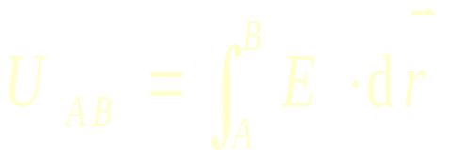
定义: 电容器的电容
电容器的电容只与两导体的形状、尺寸、相对位置以及两极板间有无电介质有关，与电容器是否带电无关。
计算电容器电容的步骤：
（1）设电容器两极板分别带电 和
+
+
+
+
+
+
+
-
-
-
-
-
-
-
（2）求极板间的场强分布
（3）求极板间的电势差
（4）由电容器电容定义计算 C
A
B

Slide 6
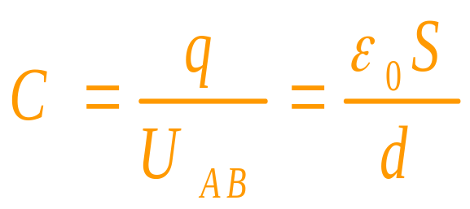
平行板电容器
设两极板分别带电 和
+
+
+
+
+
+
+
-
-
-
-
-
-
-
两极板间的场强
两极板间的电势差
S
电容器的电容
A
d
B
两极板间充满均匀电介质后
C₀为真空时的电容

Slide 7


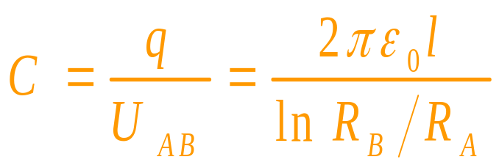
圆柱形电容器
半径为R_{A}和R_{B}，高为l 的两同轴圆柱面构成圆柱形电容器
设内外圆柱分别带电 和
两圆柱面间的场强
R_{B}
R_{A}
l
r
h
两圆柱面间的电势差
电容器的电容

Slide 8


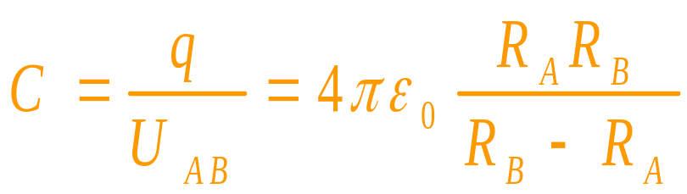
球形电容器
半径为R_{A}和R_{B}的两同心球面构成球形电容器
设内外球面分别带电 和
两球面间的场强
R_{A}
R_{B}
两球面间的电势差
电容器的电容

Slide 9



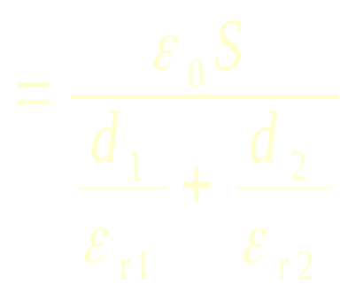
例1、一平行板电容器，中间有两层厚度分别为 d₁ 和 d₂ 的电介质，它们的相对介电常数分别为 ε_{r1} 和ε_{r2} ，极板面积为 S ,求电容。
解：
设电容器极板上自由电荷的面密度为 σ_{0 ，}由介质中的高斯定理得

Slide 10
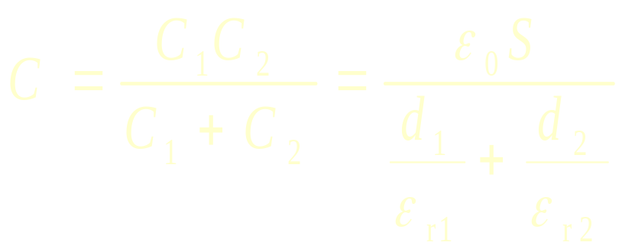
此电容器也可看成是两电容器的串联

Slide 11


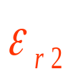

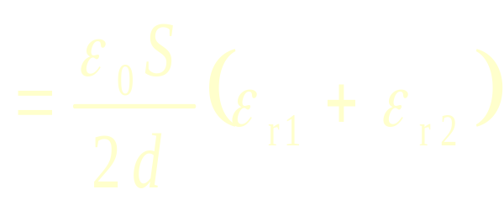
例2、一平行板电容器充以两种不同的介质，每种介质各占一半体积，求其电容量。
解：

Slide 12


§12.4 电场的能量
1. 带电电容器的能量
电容器充电的过程是电源不断地把负电荷从A板移到B板的过程
设充电过程中, 两极板分别带电 和 ,电势差为u ,电源继续把 的电量从B移到A时, 克服电场力做功
电容器从不带电到带电量Q ,电源做的总功

Slide 13
电源的功转换为电场的能量, 储存在两极板的电场中。
带电电容器的能量

Slide 14
2. 电场能量 电场的能量密度
能量储存在电场中, 可用场量表示
对平行板电容器
为电场的体积
电场的能量密度
电场中单位体积的能量
电场的总能

Slide 15
例3、真空中一半径为 a 的球体，均匀带电 Q ，计算其电场的能量。
解:
先由高斯定理求场强分布
Q
a

Slide 16
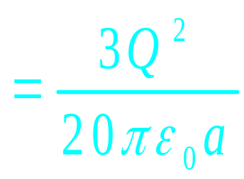
电场的能量密度
在r处, 取厚度为dr的球壳, 其内电场能为
Q
a
电场的总能

Slide 17
作业：
选8. 9，填15，计21，22

